Slide 1
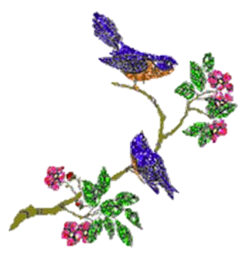
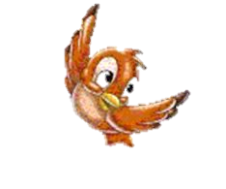
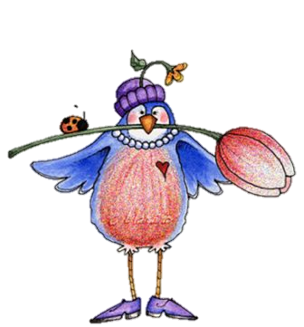
Презентация для детей подготовительной группы
«Перелётные птицы
весной»
Работу выполнила
воспитатель ГБОУ СОШ с. Кошки
С/П д/с «Радуга»
Ишкальдина Марина Аркадьевна

Slide 2
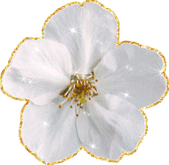
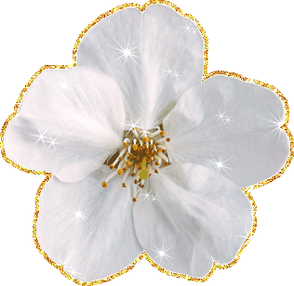
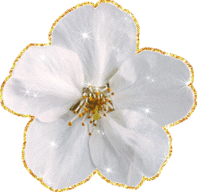
Цель: формирование элементарных представлений о жизни птиц в весенний период.
Задачи:
обучающие: уточнить и расширить представления о перелетных птицах, об их жизни в весенний период; дать сведения о звуковых сигналах птиц, о видах гнезд и их размещении;
развивающие: развивать интерес к жизни птиц, воображение, мышление, речь детей, обогащать их словарь;
воспитательные: воспитывать доброе заботливое отношение к птицам.

Slide 3
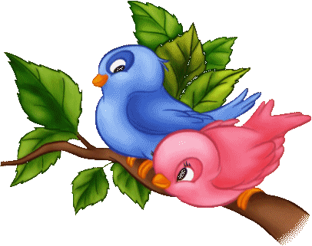
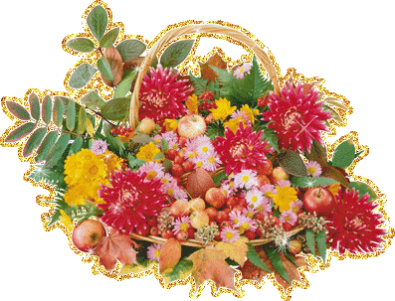
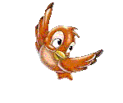
Весной все оживает, птицы радуются теплу и солнечным лучам, повсюду слышны трели, песни, чириканья, мелодичный свист. Вот возвращаются с теплых краев перелетные птицы - грач, жаворонок, скворец, зяблик, ласточка... Они весной строят гнёзда и откладывают в них яйца. Некоторые птицы уже в конце весны успевают вывести птенцов.

Slide 4
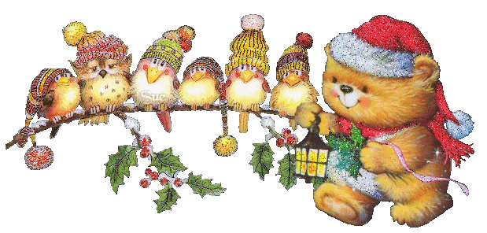
День птиц
Под этим сокращённым названием может подразумеваться несколько различных праздников и международных дней, которые напрямую связаны с птицами. В их числе, наиболее известными «птичьими» датами являются: «Международный день птиц» — 1 апреля, «День птиц» — 4 мая, «Международный день перелётных птиц» - вторая суббота мая. Ни один из перечисленных праздников не является нерабочим днём, если, в зависимости от года, не попадает на выходной.

Slide 5
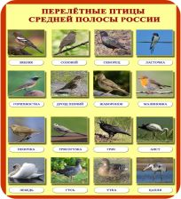

Slide 6
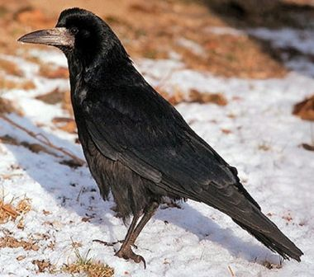
Грачи
Первые вестники весны в средней полосе России - грачи. Обычно они прилетают к 17 марта.
Птицы семейства вороновых.
Прекрасно приручаются, могут имитировать человеческую речь.
Покидают наши края поздно осенью, исчезая в конце октября или начале ноября.

Slide 7
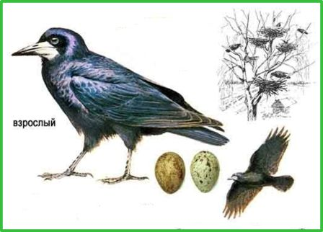
Описание
Длина 45—47 см, масса тела 310—490 г. Грач похож на ворону, но стройнее, имеет более тонкий и прямой клюв. Перья чёрные, с фиолетовым отливом.

Slide 8
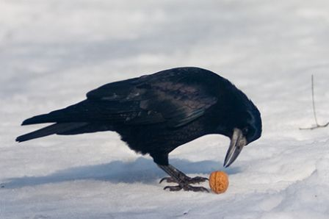
Питание
Грачи всеядны, питаются различными насекомыми, дождевыми червями, мышевидными грызунами (которых они находят, копаясь в земле своим крепким клювом), зерновками культурных злаков, плодами и семенами овощных и плодово-ягодных культур.
Уничтожением вредителей сельскохозяйственных растений — клопов-черепашек, долгоносиков, гусениц лугового мотылька, совок, грызунов — грачи приносят несомненную пользу.

Slide 9
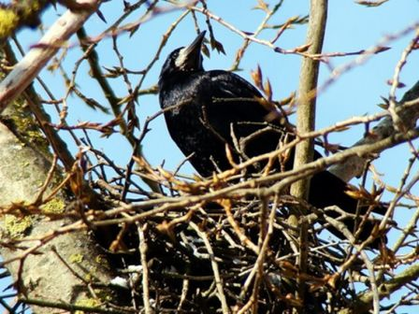
Гнездования
Гнездо строят из сухих сучьев, выстилают сухой травой, иногда клочками шерсти, тоненькими ветками, а также используют различный мусор. Гнездовая колония существует очень долго, даже десятилетия. Один раз в год бывает одна кладка из 3—7 яиц. Птенцы появляются в начале - середине апреля.

Slide 10
Загадки
«Грачи»
На этой неделе
Грачи прилетели.
Хоть трудна была дорога,
Старший грач прикрикнул строго:
«За работу!
Дела много!
Помни сам,
Других учи,
Да по-настоящему:
Наши чёрные грачи
Птицы работящие!»
А. Прокофьев
Всех прилётных птиц черней, Чистит пашню от червей. Взад-вперёд по пашне вскачь. А зовётся птица ...
Летом за пахарем ходит, А под зиму с криком уходит.
(Грач)

Slide 11
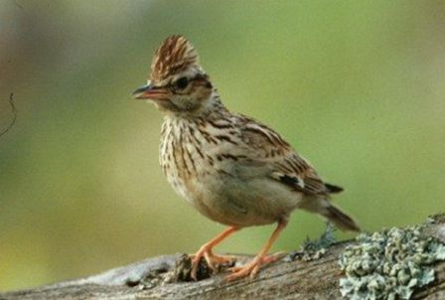
Жаворонки
Жаворонки прилетают очень рано - как только возникают проталины. Птица семейства Жаворонковых. Жаворонки — славянский народный праздник.

Slide 12
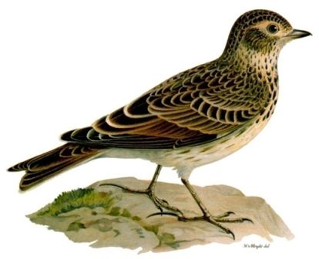
Описание
Полевой жаворонок размером немного крупнее воробья и имеет привлекательную окраску оперенья. Спина коричнево—жёлтая с пёстрыми вкраплениями, оперение живота белого цвета, грудь имеет коричневые пёстрые перья. Голова украшена небольшим хохолком, хвост окаймляют белые перья. Окраска полевого жаворонка помогает ему маскироваться в траве и на земле.

Slide 13
Область распространения
Полевой жаворонок — это истинный житель лугов и степей, гор и полей. Единственное место, где не встретишь эту маленькую птичку — это лес. После зимовки полевые жаворонки прилетают на место гнездования ранней весной, когда ещё нет насекомых для пищи, держатся они небольшими стайками на участках, прогреваемых солнцем, прячутся от ветра и дождя на опушках.

Slide 14
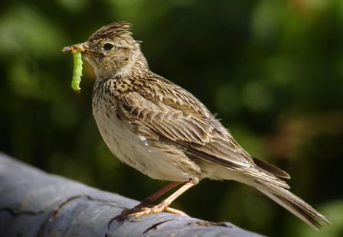
Питание
Питаются полевые жаворонки растительной пищей в виде семян различных трав и злаковых растений. Мелкие жучки, пауки, личинки различных насекомых, куколки бабочек — эти насекомые составляют основную пищу жаворонков всё лето. Охотится эта птица всегда на земле, не ловит насекомых в полёте. Потребность в воде они удовлетворяют росой, которая оседает на растениях.

Slide 15
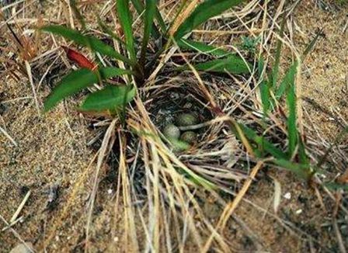
Гнездование
Лучшим местом для устройства гнездовий для этих птиц являются поля, засеянные в озимых и яровых хлебах. Гнездо очень простое, строится оно в ямке на земле, среди травы. В качестве строительного материала полевой жаворонок использует стебли и корешки травы, внутри гнездо укладывается мягкой шерстью и пухом. Гнездо маскируется очень тщательно, его трудно обнаружить.

Slide 16
Жаворонки, прилетите! Студену зиму прогоните! Теплу весну принесите! Зима нам надоела, Весь хлеб у нас поела!
Так беззаботно, на лету
Он щедро сыплет трели,
Взвиваясь круто в высоту
С земли — своей постели.
Среди колосьев он живет.
Его домишко тесен,
Но нужен весь небесный свод
Ему для звонких песен.
С. Я. Маршак
Загадки
Высоко под облаками, Над полями и лугами, Словно выпорхнув спросонок, Песнь заводит ...
(Ответ: Жаворонок)
Хочет – прямо полетит, Хочет – в воздухе висит, Камнем падает с высот И в полях поет, поет.
(Ответ: Жаворонок)

Slide 17
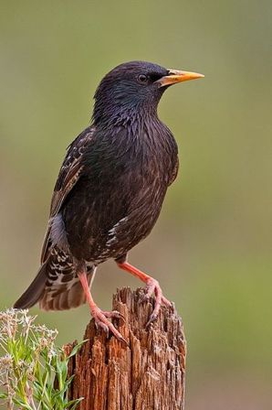
Скворец
Скворец обыкновенный - певчая птица семейства скворцовых, широко распространённая на значительной территории Евразии. Является перелётной, в зимние месяцы мигрирует на юг. Внешне (размерами, желтым клювом и темным оперением) слегка напоминает чёрных дроздов, но в отличие от них ходит по земле, а не прыгает. Продолжительность жизни обыкновенных скворцов в дикой природе составляет до 12 лет.

Slide 18
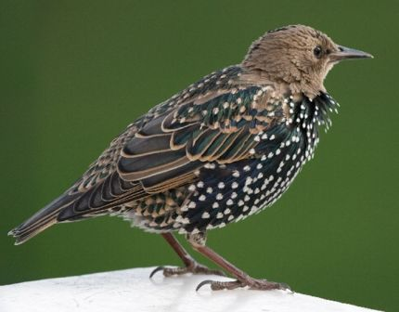
Описание
Небольшая птица длиной 18—21 см. Тело массивное, с короткой шеей. Клюв длинный, острый и слегка изогнут вниз. Крылья короткие, в основании широкие и зауженные на конце.
Скворец часто потряхивает ими при пении. Оперение имеет фиолетовый, зеленоватый, синеватый или бронзовый оттенки. В зимнее время на теле появляются многочисленные белые крапинки. Хвост короткий, длиной 6 — 7см, на конце почти прямой. Ноги красновато-коричневые.

Slide 19
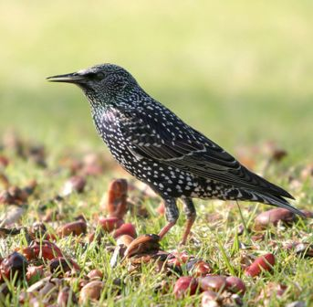
Питание
Скворцы всеядны — питаются как растительной, так и животной пищей. Ранней весной охотятся за дождевыми червями, либо собирают личинок насекомых, зимовавших в укромных местах. Когда тёплая погода будит природу, ловят разнообразных насекомых: кузнечиков, пауков, бабочек, гусениц и червей.
Из растительной пищи употребляют семена и плоды растений: ягоды, яблоки, груши, сливы, вишню и пр. Если плод защищён скорлупой либо жёсткой кожицей, они расщепляют его с помощью рычага: вставляют клюв в маленькую дырочку и постепенно разжимая его, вскрывают содержимое.

Slide 20
Пение
Обладает широким диапазоном звуков, которые могут включать в себя свисты, скрипы, мяуканье, различные шумы и дребезжания. Способен подражать пению других птиц. Российскими орнитологами замечено, что скворцы способны подражать дроздам, камышовкам, варакушкам, жаворонкам, иволгам ласточкам, перепелам, сойкам и другим птицам и даже квакать как лягушки. Иногда прилетающие весной с юга скворцы начинают петь голосами субтропических птиц. В Казахстане и Средней Азии скворцы имитируют звуки отары овец, включая блеяние, лаяние собак и щёлканье бича.

Slide 21
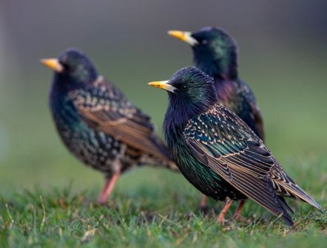
Социальное поведение
Скворцы сбиваются в стаи и селятся небольшими колониями, обычно по несколько пар недалеко друг от друга. Иногда их можно увидеть летящими огромной группой в несколько тысяч особей, при этом они синхронно повторяют повороты, парят и приземляются на землю.
Подросшие птенцы уже в середине июня ведут себя независимо от родителей, сбиваясь в совместные стайки.
Обыкновенные скворцы — довольно агрессивные по отношению к другим видам птицы и в состоянии конкурировать с ними за место, пригодное для гнезда (например, с зелёными дятлами).

Slide 22
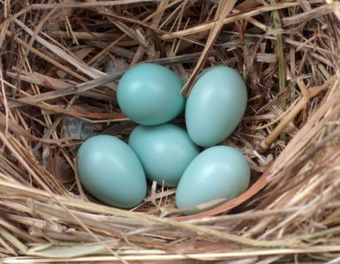
Гнездование
Весной, прибыв на место обитания, скворцы тут же начинают искать себе место для будущего гнезда — дупло, отверстие в стене дома или скворечник.
Выбрав удачное место, они усаживаются поблизости и начинают петь. В качестве подстилки используются сухие веточки деревьев, стебли, листья, шерсть и перья других птиц. Строят гнездо оба будущих родителя. Обычно кладка состоит из 4—6 светло-голубых яиц без крапинок.

Slide 23
Загадки
На шесте весёлый дом
С круглым маленьким окном.
Чтоб уснули дети,
Дом качает ветер.
На крыльце поёт отец –
Он и лётчик и певец
На шесте дворец,
Во дворце певец,
А зовут его …
(Скворец)
Мы построили скворечню
Для весёлого скворца,
Мы повесили скворечник
Возле самого крыльца.
Всё семейство вчетвером
Проживает в доме том:
Мать, отец и скворушки –
Чёрненькие пёрышки.
Е. Тараховская

Slide 24
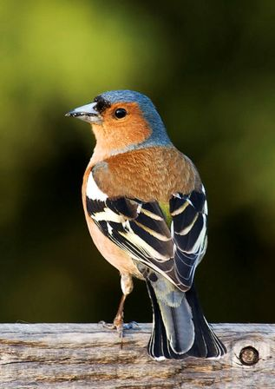
Зяблик
Певчая птица семейства вьюрковых.
В среднем зяблик живет 1,5 года.

Slide 25
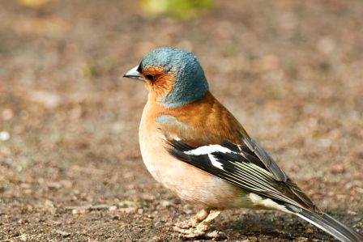
Описание
Размером с воробья, длина тела составляет около 14 см. Вес зяблика составляет 15-40 грамм. Окраска оперения у самца яркая (особенно весной): голова синевато-серая, спина коричневатая с зелёным, зоб и грудь буровато-красные, на крыльях большие белые пятна.

Slide 26
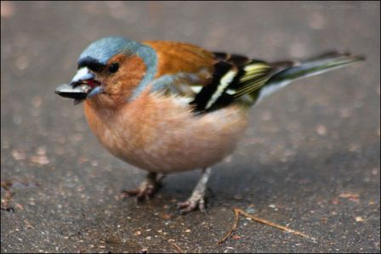
Питание
Питается семенами и зелёными частями растений, летом также вредными насекомыми и другими беспозвоночными, которыми выкармливает и птенцов.

Slide 27
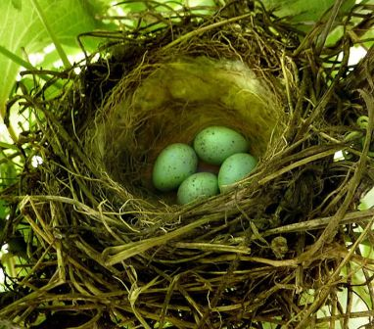
Гнездование
Зяблики прилетают в первых числах апреля. Гнездование и кладку начинают в начале мая. Насиживание и время выкармливания в гнезде — две недели.
Взрослые птицы заботятся о птенцах, выкармливают их и охраняют территорию, предупреждая друг друга о присутствии хищника тревожным позывом или звуком «хьют-хьют».
Кладка состоит из 4-7 яиц, окрашенных в бледный голубовато-зеленый или красновато-зеленый цвет с розовато-фиолетовыми пятнами.

Slide 28
Я лучше всех пою, Я песенку свою И с соловьиным не сравняю свистом. Гляди, как я хорош,
Красивей не найдёшь, Я всех пестрей, смелей и голосистей.
Л. Бартольд
Слышу песню птичью: "Ви-ти-ти-ти, ви-чу!" В лес лететь спроста нельзя, Там – "удельные князья": Коль границу кто нарушил И жучка чужого скушал, То с отвагой беспредельной В бой вступает князь удельный.
(Зяблик)

Slide 29
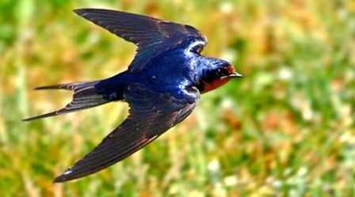
Ласточка
Ла́сточковые – богатое семейство воробьинообразных. Семейство насчитывает 75 видов, на территории России — 10 видов. Для ласточковых характерна способность добывать пищу в воздухе, они в состоянии ловить насекомых на лету. Живут ласточки всего 4-5 лет.

Slide 30
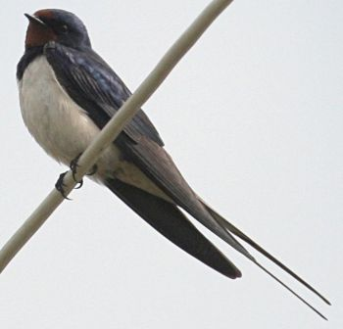
Описание
У ласточковых стройное, обтекаемое телостроение и длинные узкие крылья. Клюв короткий и открывается довольно широко. Лапки весьма маленькие, у большинства видов длинные хвосты.

Slide 31
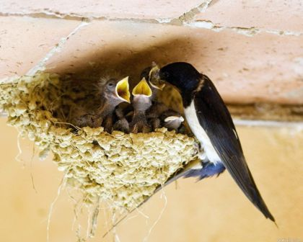
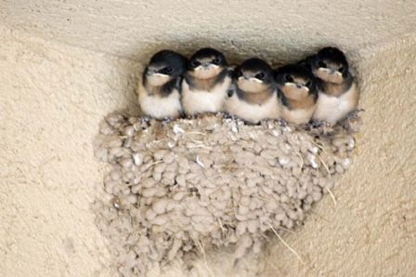
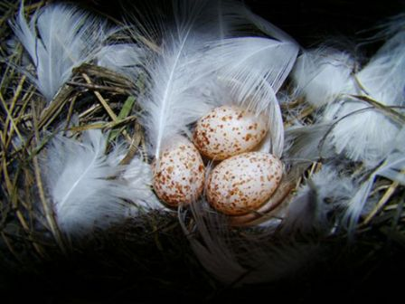
Гнездование
Свои гнёзда они лепят из глины, грязи и илистого песка, смачивая комочки своей необычайно липкой слюной, а внутреннюю часть своего слепленного гнезда устилают мягкой и тёплой подстилкой. Ласточки откладывают 4-6 яиц и самка с самцом по очереди высиживают свою кладку в течении 15 дней, вылупившихся птенцов выкармливают так же оба родителя порядка 20-25 дней, после чего те готовы отправиться в самостоятельный полёт

Slide 32
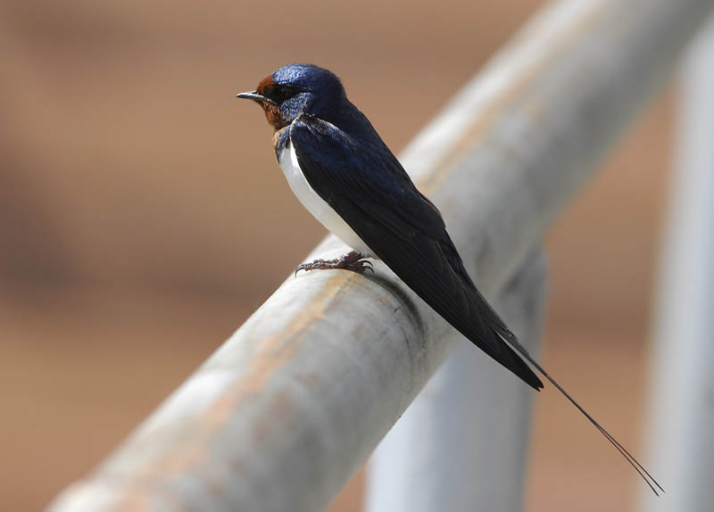

Slide 33
Подвижная игра «Ласточки»
Ласточки летели, (бегут по кругу, машут руками,
Все люди глядели изображая полёт птиц)
Ласточки садились, (Приседают, руки опускают
Все люди дивились, за спиной, как бы складывают
Сели, посидели крылья)
Взвились, полетели, (Бегут по кругу, взмахивают
Полетели, полетели, руками)
Песенки запели.
Народная песенка

Slide 34
Пальчиковая гимнастика «Ласточка»
Ласточка, ласточка,
Милая касаточка, (На каждую строку
Ты где была, большой палец «здоровается»
Ты с чем пришла? дважды с одним пальчиком,
- За морем бывала, начиная с указательного, -
Весну добывала. сначала на правой,
Несу, несу потом на левой руке)
Весну красну.

Slide 35
Загадка
Я проворна, легкокрыла,
Хвост раздвоен, словно вилы.
Если я летаю низко,
Значит, дождик где-то близко.
(Ласточка)
«Ласточка»
Ласточка – «тивит-тивит!»
К нам летит.
Ах, к нам летит!
А под крылышком её
Весна сидит,
Ах, весна сидит!
(Армянская песенка)

Slide 36
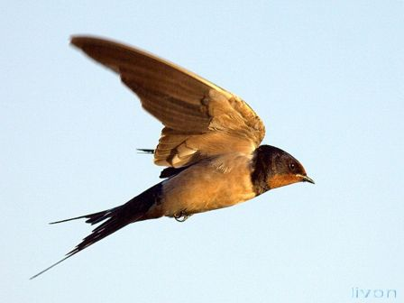

Slide 37
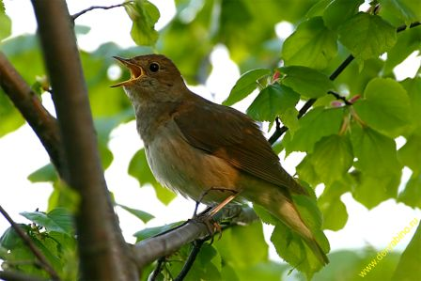
Соловей
Род птиц из отряда воробьинообразных. В зависимости от подхода к классификации относится либо к семейству дроздовых, либо к семейству мухоловковых.
Распространён в Европе и Западной Азии к Югу до Северного Кавказа.

Slide 38
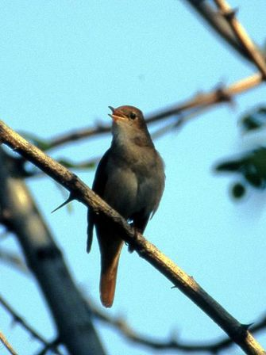
Описание
Наиболее известен обыкновенный соловей ; длина тела 17 см с длинными ножками, большими темными глазками, оперение буроватое, хвост рыжеватый.

Slide 39
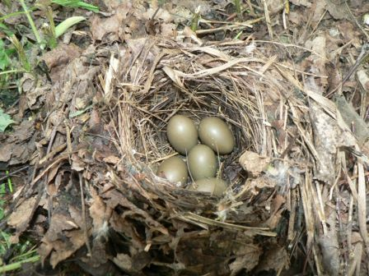
Гнездование
Перелётная птица, зимует в Африке. Обитает в сырых кустарниковых зарослях, в долинах рек. Гнёзда на земле или очень низко, в кустах. В кладке 4-6 зеленоватых или голубоватых с пятнами яиц. Птенцы появляются через 13 дней.

Slide 40
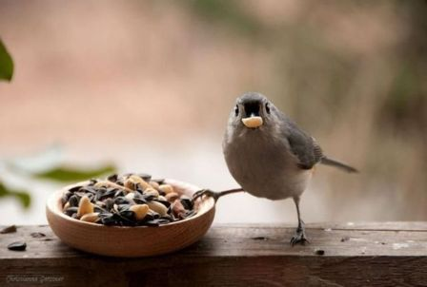
Питание
Соловей питается пауками, насекомыми,
червями, ягодами.

Slide 41
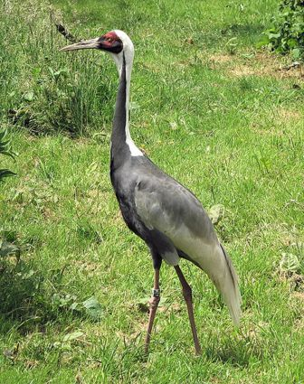
Журавль
Род птиц семейства настоящих журавлей, обитающих в Европе, Азии, Северной Америке и Австралии. Все виды так или иначе связаны с водными, главным образом, заболоченными территориями.

Slide 42
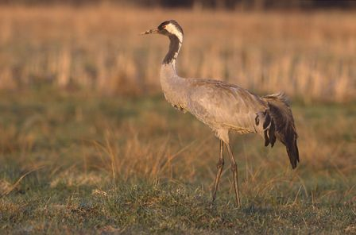
Описание
Это крупная птица, высота около 115 см, вес до 6 кг. Оперение большей части тела синевато-серое, что позволяет птице маскироваться от врагов среди лесистой местности. Спина и подхвостье несколько темнее, а крылья и брюхо более светлые. Передняя часть головы тёмно-серая. По бокам головы имеется белая широкая полоса, начинающаяся под глазами и далее уходящая вниз вдоль шеи. Клюв светлый. Ноги чёрные.

Slide 43
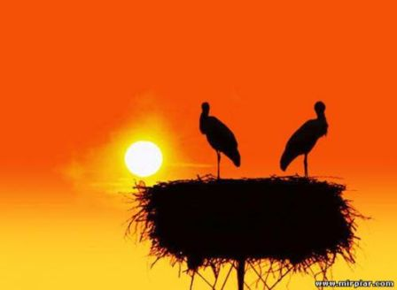
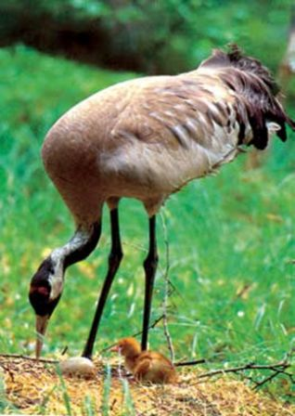
Гнездование
В начале гнездования серые журавли покрывают свои перья илом и грязью, что делает их гораздо менее заметными во время насиживания и выведения птенцов — такое поведение помогает им прятаться от хищников.
Серые журавли держатся парами в течение всей жизни.
Часто можно видеть во время гнездования характерные ритуальные танцы журавлиных пар, которые включают в себя подпрыгивание, хлопанье крыльями.
Для гнезда выбирается относительно сухой участок земли, над водой или поблизости от неё. Место выбирается посреди густой растительности — зарослей камышей, осоки и т. п. Гнездо большое, свыше метра в диаметре и строится из различного растительного материала. В гнезде обычно бывает 2 яйца. Оба родителя насиживают яйца. Птенцы, покрытые пухом, вскоре после рождения способны покидать гнездо.

Slide 44
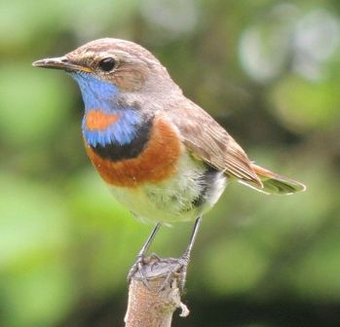
Варакушка
Птица семейства дроздовых отряда воробьинообразных. Размером чуть меньше воробья. Длина тела — около 15 см. Масса 15—21 г. Спинка бурая, надхвостье рыжее. Горло и зоб — синие с рыжим пятном посередине; пятно может быть белым, или только окружено белым. Синий цвет снизу окаймлён черноватым, а затем рыжими полукольцами поперёк груди. Хвост рыжий с черноватой вершиной, средняя пара перьев хвоста бурые. Горло беловатое, окаймлённое буроватым полукольцом. Клюв чёрный, ноги буро-чёрные..

Slide 45
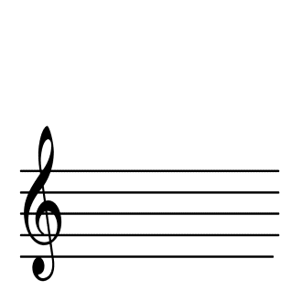
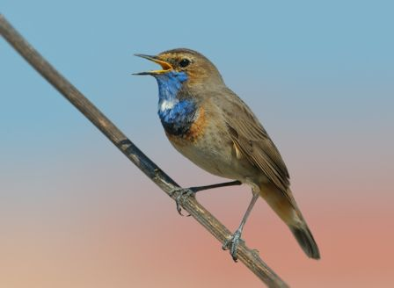
Пение
Поющая варакушка сидит на вершине куста, но иногда взлетает, совершая характерные токовые полёты. Пение продолжается всё светлое время суток. Оно звучное, включающее свисты, щебетание и щёлканье, множество заимствованных у других птиц звуков; исполняется в быстрой манере. В песне большинства варакушек есть часто повторяющееся «варак-варак-варак», отчего и происходит название птицы.

Slide 46
Питание
Варакушка — насекомоядная птица. В питании преобладают насекомые и их личинки, обитающие на земле. Осенью значительную долю в питании занимают ягоды.

Slide 47
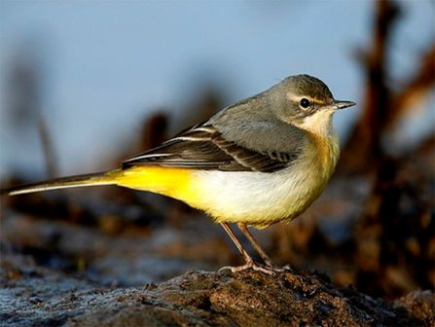
Трясогузка
У длинного узкого, прямо обрезанного хвоста два средних пера немного длиннее боковых.
Большинство трясогузок держится возле воды небольшими стайками; гнездятся трясогузки на земле или в дуплах.
Трясогузки питаются исключительно насекомыми, в том числе и стрекозами, которых ловят на лету.
В отличие от большинства мелких птиц по земле передвигается не прыжками, а бегом.

Slide 48
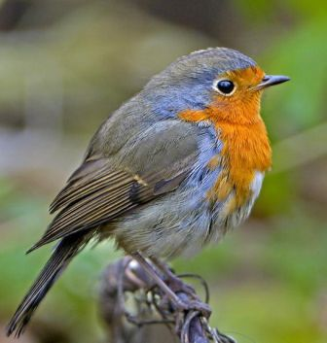
Зарянка (Малиновка)
Птица из семейства мухоловковых.
Зарянки окрашены сверху в серо-зеленоватый цвет.
У этой птицы белое брюхо, рыжий лоб, горло, грудь и бока головы.
Зарянки ищут на земле насекомых, дождевых червей и улиток. Осенью они поедают ещё и ягоды, а зимой охотно прилетают к кормушкам, где клюют мягкие корма.

Slide 49
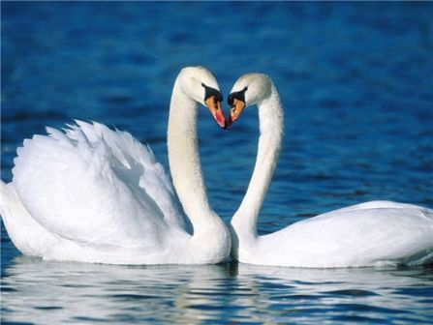
Лебедь
Род птиц из отряда гусеобразных семейства утиных.
Лебедь — изящная перелётная птица, улетающая в Африку в октябре и возвращающаяся весной. Их считают символом красоты, чистоты, благородства. Бытует мнение, что пары лебедей соединяются на всю жизнь, и они не могут жить друг без друга.
Оперение лебедей по своей окраске бывает либо чисто белого, либо серого или чёрного цвета. Вес около 15 кг. Лапы довольно короткие. У них очень развитая летательная мускулатура, позволяющая им преодолевать тысячи километров при ежегодных перелётах на юг и обратно.
Потомство выращивается обоими родителями, опекающими детёнышей в течение 1-2 лет после рождения.

Slide 50
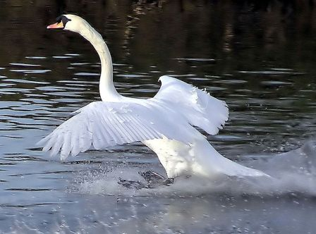
Справочка для любителей сказок
Помните "Лебединое озеро" или "Принцесса лебедь"? Девушка в обличие лебедя приземлялась на воду. Такое приземление характерно для лебедя-шипуна.

Slide 51
Аист
Род птиц из семейства голенастых. Длинные ноги, клюв длинный, прямой; передние пальцы соединены между собой широкой плавательной перепонкой. В Европе два вида: чёрный и белый. К нам прилетают в марте. По прилёте поселяются в прежних гнёздах, которые устраивают из сухих сучьев на вершинах деревьев и на крышах; любят местности, обильные водой. Так как аистов не преследуют, то они очень доверчивы и подходят близко к жилищам. Полёт сильный. Пищу их составляют рыба, лягушки, ящерицы, змеи, улитки, дождевые черви, полевые мыши, кроты, насекомые. Голос слабый, звуки производит хлопаньем челюстей; только птенцы. Живёт очень долго. Длина белого аиста 1 м.

Slide 52
Цапля
Ца́плевые — семейство птиц отряда аистообразных.
Живущие на мелководье птицы. Длинноногие, с длинным и узким, приплюснутым с боков клювом. Они неподвижно стоят в воде и всматриваются в воду, выискивая добычу. Пары обычно держатся только один сезон. Оба родителя строят гнездо, насиживают яйца и кормят птенцов. Летают медленно, при этом вытягивают лапы назад.

Slide 53
Это интересно!
В каком порядке улетают птицы? Первыми улетают насекомоядные птицы (Трясогузка). Потом улетают зерноядные - те, которые питаются плодами и семенами растений (овсянка, чиж, зяблик). А позже всех улетают утки и гуси, они собираются в путь, когда замерзают водоёмы, потому что это водоплавающие птицы.
Чем отличаются журавли от цапель и аистов? Журавли в отличии от цапель, в полёте вытягивают ноги и шею. Это делает их похожими на аистов, но в отличие от них журавли никогда не садятся на деревья. Если визуально сравнивать журавлей с другими болотными птицами, то по сравнению с цаплями их ноги, как правило, длиннее, а шея более вытянутая; а по сравнению с аистами тело изящнее, ноги длиннее, а клюв пропорционально меньше.

Slide 54
Берегите птиц!
Будь другом птиц!
Пусть под окном,
Поёт весною соловей.
И над просторами земли
Летают стаи голубей!

